Slide 1
Техника безопасности на уроках физической культуры Преподаватели: Землянухина Вера Васильевна, Заико Александр Павлович

Slide 2
Содержание:
I. Общие требования безопасности.
2. Требования безопасности перед началом занятий.
3. Требования безопасности во время занятий.
Требование безопасности во время занятий лёгкой
атлетикой.
Требования безопасности во время проведения
подвижных игр.
6. Требования безопасности при несчастных
случаях и экстремальных ситуациях.
7. Требования безопасности по окончании занятий.

Slide 3
Общие требования безопасности
Учащийся должен:
иметь опрятную спортивную форму, (шорты, футболку, костюм), чистую спортивную обувь, исключающую скольжение, плотно облегающую ногу;
заходить в спортзал по звонку с учителем;
после болезни предоставить учителю справку от врача;
в случае освобождения от занятий после болезни присутствовать на уроке в спортивной одежде;
бережно относиться к спортивному инвентарю и использовать его по назначению;
знать и выполнять инструкцию по мерам
безопасности.

Slide 4
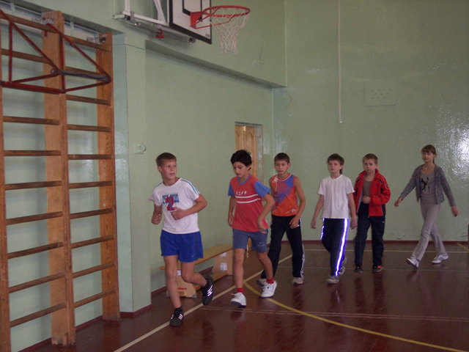
Требования безопасности перед началом занятий
Надеть на себя спортивную форму и обувь.
Снять с себя предметы, представляющие опасность (серьги, часы, браслеты и т.д.).
Убрать из карманов спортивной
формы колющие предметы и
мобильные телефоны.
По команде учителя встать в строй.

Slide 5
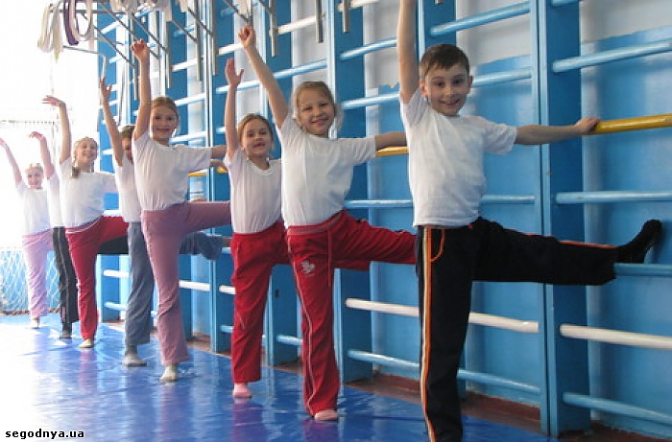
Требования безопасности во время занятий Учащийся должен:
внимательно слушать и чётко выполнять задания учителя;
брать спортивный инвентарь и выполнять упражнения с разрешения учителя;
во время передвижений смотреть вперёд, соблюдать достаточные интервал и дистанцию, избегать столкновений.

Slide 6
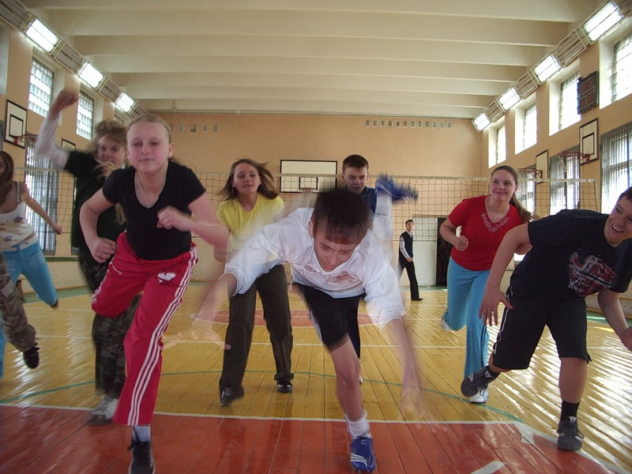
Учащимся нельзя:
покидать место проведения занятия без разрешения учителя;
толкаться, ставить подножки в строю и в движении;
мешать и отвлекать при объяснении заданий
и выполнении упражнений;
резко изменять направление
своего движения;
жевать жевательную резинку.

Slide 7
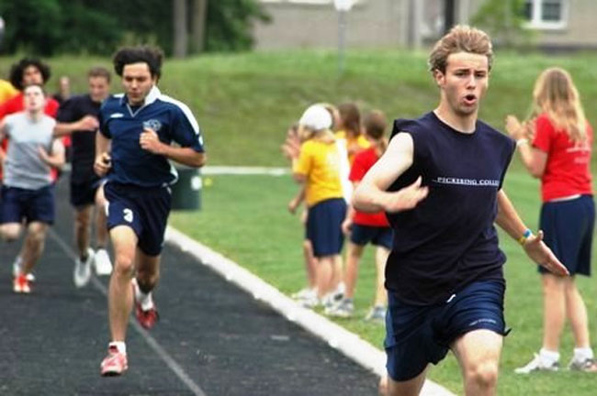
Требования безопасности во время занятий лёгкой атлетикой
Бег
Учащийся должен:
при групповом старте на короткие дистанции бежать
по своей дорожке;
во время бега смотреть на свою дорожку;
после выполнения беговых упражнений пробегать
по инерции 5-10 м;
возвращаться на старт сбоку
от дорожки.

Slide 8
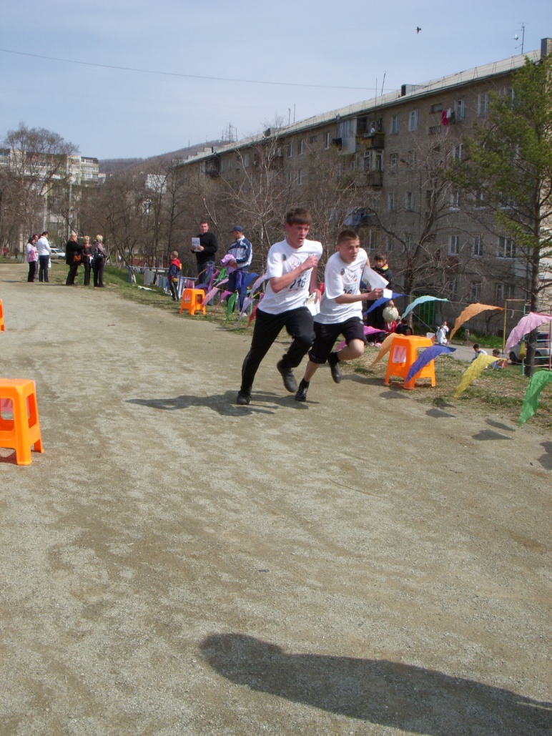
Бег
Запрещается:
* при старте на дистанции ставить подножки;
* задерживать соперников руками;
* в беге на длинные дистанции
толкать и обгонять
бегущих впереди товарищей.

Slide 9
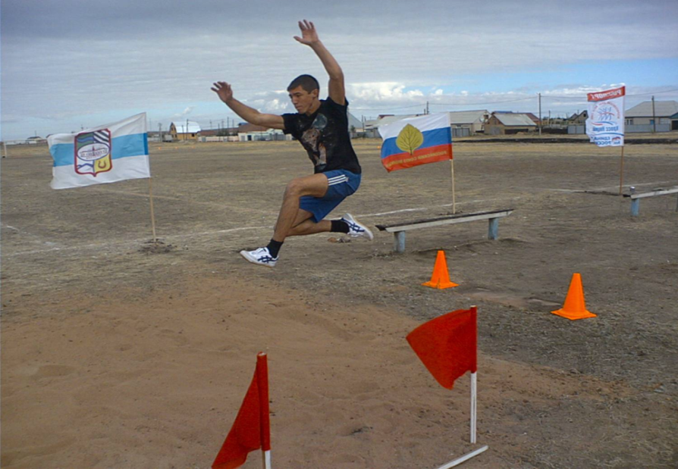
ПРЫЖКИ
Учащийся должен:
выполнять прыжки, когда учитель дал разрешение;
выполнять прыжки поочерёдно;
после выполнения прыжка быстро вернуться на своё место
с правой или левой стороны дорожки для разбега.
Запрещается:
* выполнять прыжки на неровной и скользкой поверхности;
* перебегать дорожку для разбега
во время выполнения попытки
другим учащимся;
* приземляться на руки.

Slide 10
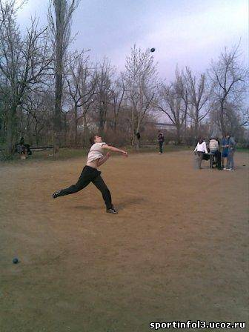
МЕТАНИЕ
Перед метанием убедиться, что в направлении броска
никого нет.
При групповом метании стоять с левой стороны от
метающего.
Находясь вблизи зоны метания, следить за тем, чтобы
выполняющий бросок был в поле зрения.
После броска идти за снарядом только
с разрешения учителя.
При метании в цель предусмотреть
опасность при отскоке снаряда.

Slide 11
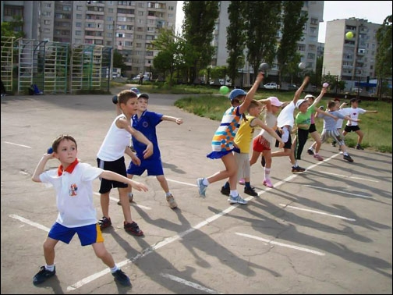
МЕТАНИЕ
Запрещается:
* метать снаряд в необорудованных для этого местах;
* производить произвольные метания;
* передавать снаряд друг другу броском;
* пересекать зону метания.

Slide 12
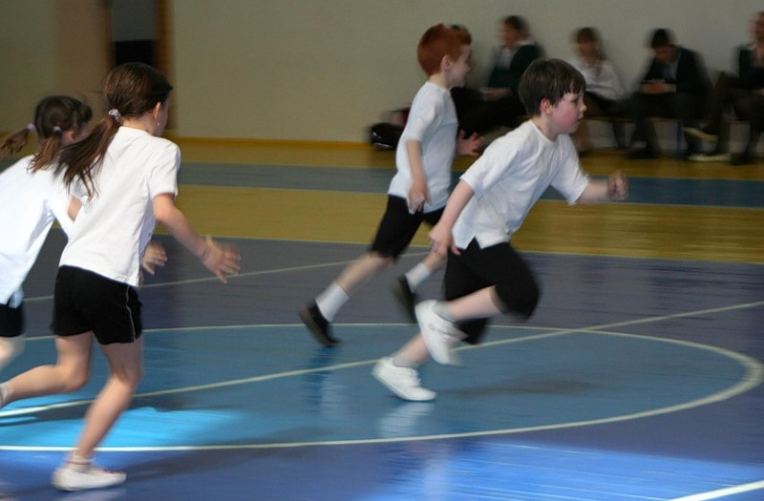
Требования безопасности во время занятий подвижными играми
Игры с догонялками
Смотреть в направлении своего движения.
Исключить резкие стопорящие остановки.
Запрещается:
* толкать в спину впереди бегущих;
* резко изменять направление
своего движения.

Slide 13
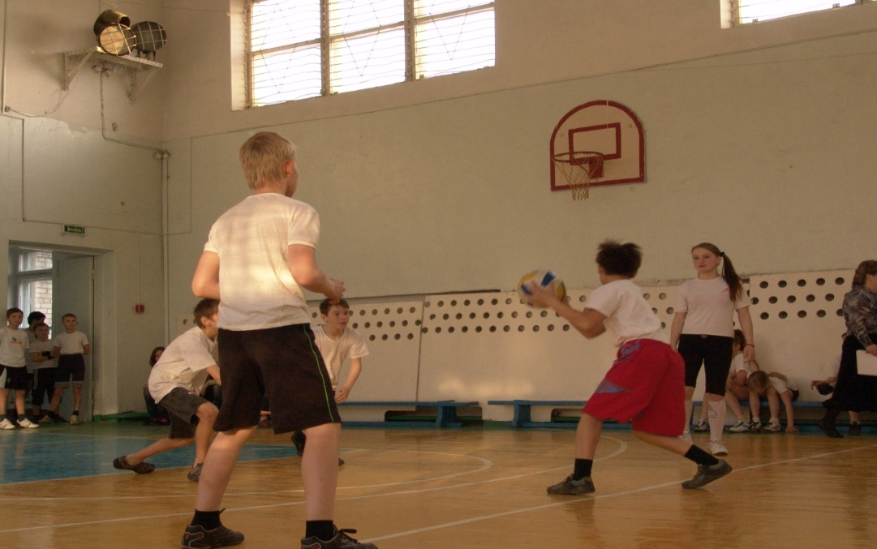
Игры с мячом
Учащийся должен :
соизмерять силу броска мячом в игроков.
Запрещается:
* бросать мяч в голову играющим;
* вырывать мяч у игрока, первым овладевшим им;
* падать и ложиться на пол, уворачиваясь от мяча;
* забегать на скамейки.

Slide 14
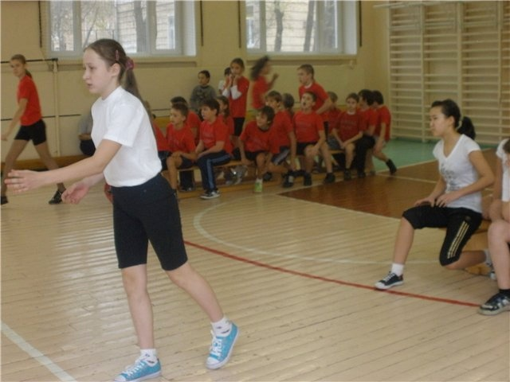
Эстафеты
Учащийся должен:
выполнять эстафету по своей дорожке;
после передачи эстафеты встать в конец своей команды;
Запрещается:
* начинать эстафету без сигнала учителя;
* во время эстафеты выходить из строя;
* продолжать эстафету до того,
как впереди стоящий игрок
передал вам эстафету
касанием руки;
* садиться на пол или залазить
на спортивное оборудование.

Slide 15
Требования безопасности при несчастных случаях и экстремальных ситуациях.
Учащийся должен:
при получении травмы или ухудшения самочувствия прекратить занятия и поставить в известность учителя физкультуры;
с помощью учителя оказать травмированному первую медицинскую помощь, вызвать врача;
при возникновении пожара в спортзале немедленно
прекратить занятие, организованно, под
руководством учителя покинуть место
проведения занятия через запасные выходы
согласно плану эвакуации.

Slide 16
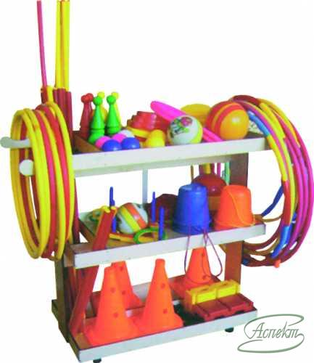
Требования безопасности по окончании занятий.
Учащийся должен:
под руководством учителя убрать спортивный инвентарь в места его хранения;
организованно покинуть место проведения занятия;
переодеться в раздевалке;
вымыть с мылом руки.

Slide 17
Спасибо за внимание!!!

